Slide 1
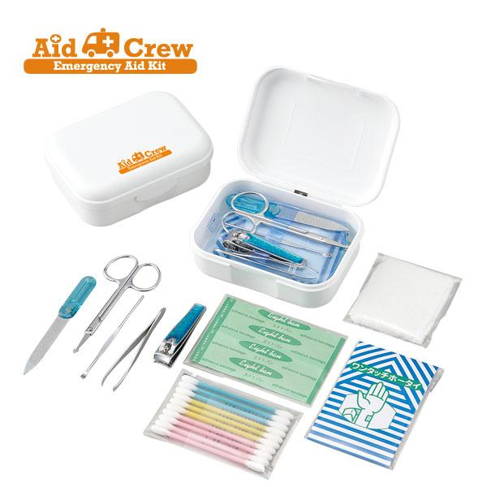
【提案書】
エイドクルー#50
9種類の救急に便利なアイテムが詰まった専用ケース付きのセットです。コンパクトなサイズ感のため持ち歩くのにも便利。またケースにはオリジナル名入れ可能でノベルティ用にも最適。
特徴
納期
納期スペース
仕様
素材 : PP樹脂、他
サイズ : W110 x D80 x H40 mm
重量 : 87g
付属品 : 専用ケース、キズテープM(3枚入)、ワンタッチ包帯、コットンパフ(3枚入)、グルーミング５点セット(爪切り、エチケットハサミ、耳かき、爪ヤスリ、毛抜き兼ピンセット)[中国産]、カラー綿棒(10本入)[タイ産]
お見積
お見積りスペース

